Slide 1
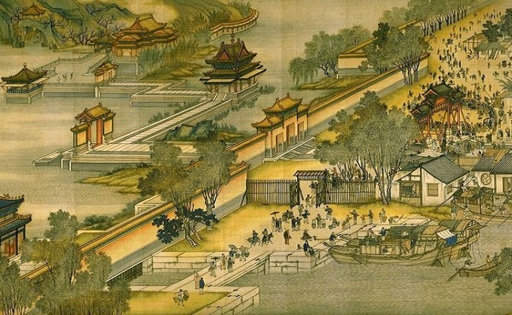
Thứ……ngày…..tháng…..năm…….
TIẾNG VIỆT
Bài 11: SỰ TÍCH THÀNH CỔ LOA
Tần: Triều đại ở Trung Quốc, cách đây hơn 2000 năm

